Slide 1
塔内计算机协会 网络部
塔内网络部 第三次培训
CTF入门
&&
CTF专题讲座
主讲：关竣佑

Slide 2
塔内计算机协会 网络部
CTF简介
PART ONE

Slide 3
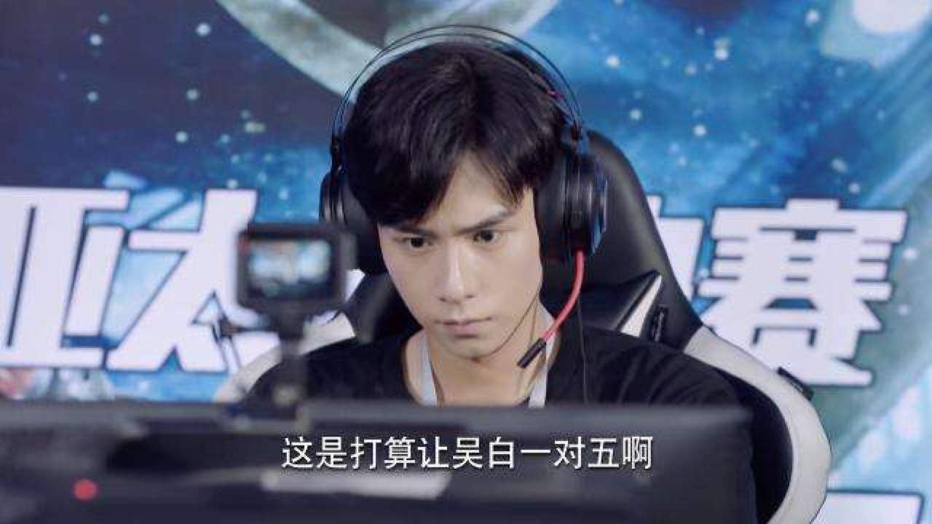
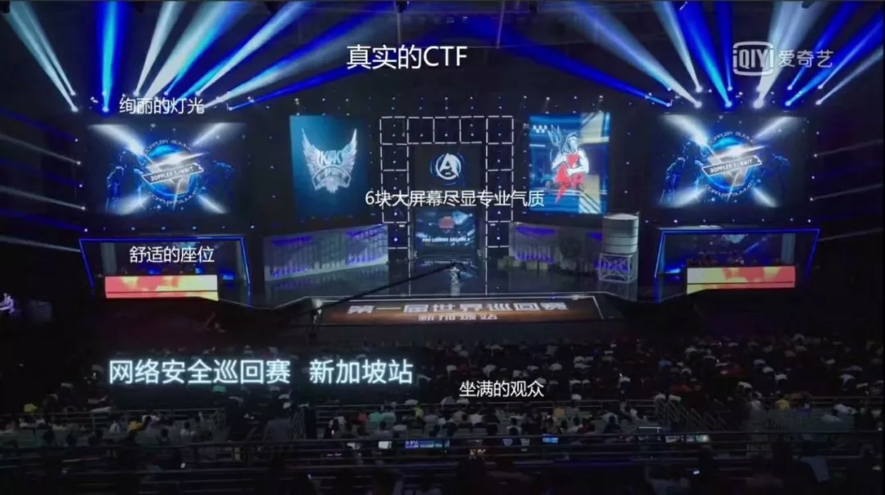
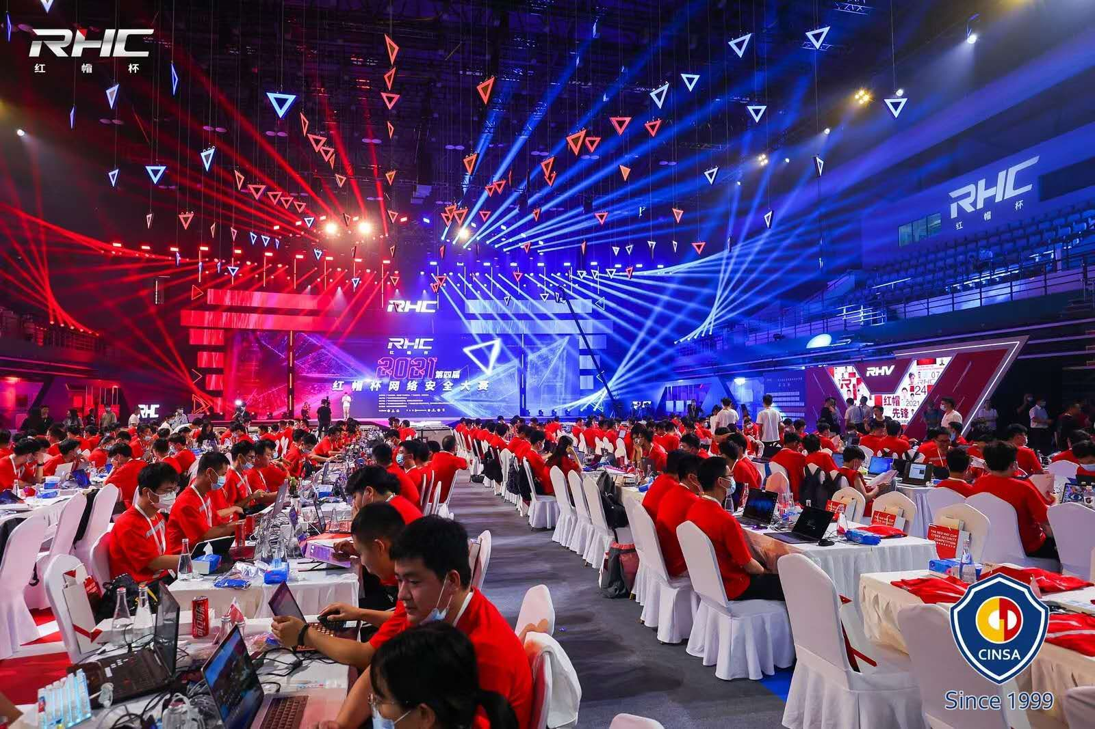

Slide 4
CTF（Capture The Flag，夺旗赛）起源于 1996 年 DEFCON 全球黑客大会，是网络安全爱好者之间的竞技游戏。
CTF是一种流行的信息安全竞赛形式，其英文名可直译为“夺得Flag”，也可意译为“夺旗赛”。其大致流程是，参赛团队之间通过进行攻防对抗、程序分析等形式，率先从主办方给出的比赛环境中得到一串具有一定格式的字符串或其他内容，并将其提交给主办方，从而夺得分数。为了方便称呼，我们把这样的内容称之为“Flag”。
在解题模式CTF赛制中，参赛队伍可以通过互联网或者现场网络参与，这种模式的CTF竞赛与ACM编程竞赛、信息学奥赛比较类似，以解决网络安全技术挑战题目的分值和时间来排名，通常用于在线选拔赛。题目主要包含逆向工程、漏洞挖掘与利用、Web渗透、密码、取证、隐写、安全编程等类别。
初学CTF可以通过看别人的WP（writeup）（题解）来复现一道题目逐步入门，
建议通过刷题入门的方式，动手折腾。

Slide 5
塔内计算机协会 网络部
CTF入门
PART TWO

Slide 6
入门实用网站&&刷题平台：
CTFHub :https://www.ctfhub.com/#/skilltree
CTFwiki : https://ctf-wiki.org/introduction/history/
Bugku CTF ：https://ctf.bugku.com/
攻防世界：https://adworld.xctf.org.cn/
BUUCTF：https://buuoj.cn/
书籍：《从0到1：CTFer成长之路》
有兴趣的建议逆向工程，Web，密码学，PWN选一个专题专门学
杂项的话每个队员都应该有所涉猎

Slide 7
分题型介绍：（部分工具我会稍后再工具包里给出）
杂项：文件操作与隐写，图片隐写术，压缩文件处理，流量取证技术
可能需要工具：foremost（文件分解） ,binwalk,Stegsolve（解决图片隐写,WireShark(流量 取证)，WinHex or 010editor(二进制文件分析) ，tweakpng,ziperello(zip加密文件破解)，
rar文件密码破解等等
逆向：指通过反编译可执行文件，并分析程序结构等得出flag的一种题型
比如说对某某付费软件进行破解也是逆向工程的一种 应用
可能需要的工具：IDA等
Web: 网页源码审计，查看开发者工具控制台，Js代码查看和加密解密，Sql注入
简单脚本使用，后台登录等等。类似于我们熟知的黑客的做法。
可能需要工具：burpsuite等
PWN：通过通过程序本身的漏洞（栈溢出等），编写利用脚本破解程序拿到主机的权限，需要对程序 进行分析，了解操作系统的特性和相关漏洞，需要了解计算机底层的知识
可能需要的工具：pwntools 等
pwntools

Slide 8
CTF初体验：一些个人入门博客入门文章
网络部培训：CTF入门初体验： https://blog.csdn.net/weixin_50549897/article/details/120396798
封神台靶场尤里的复仇I第一第二第五第六第七章解题思路：
https://blog.csdn.net/weixin_50549897/article/details/112099578
逆向工程入门：IDAwindows本地动态调试，linux远程动态调试及虚拟机配置：
https://blog.csdn.net/weixin_50549897/article/details/113772269
逆向迷宫题总结（持续更新） 2020华南师大CTF新生赛maze，攻防世界新手区：NJUPT CTF 2017，BUUCTF：不一样的flag：
https://blog.csdn.net/weixin_50549897/article/details/110633105

Slide 9
塔内计算机协会 网络部
华师CTF
sloth战队
PART THREE

Slide 10
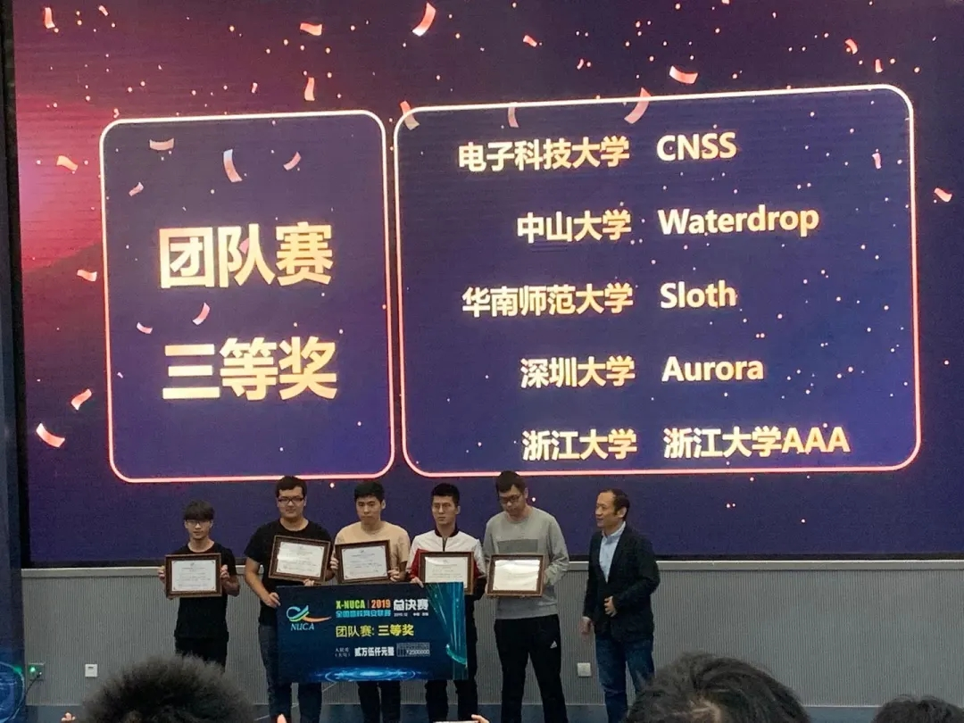
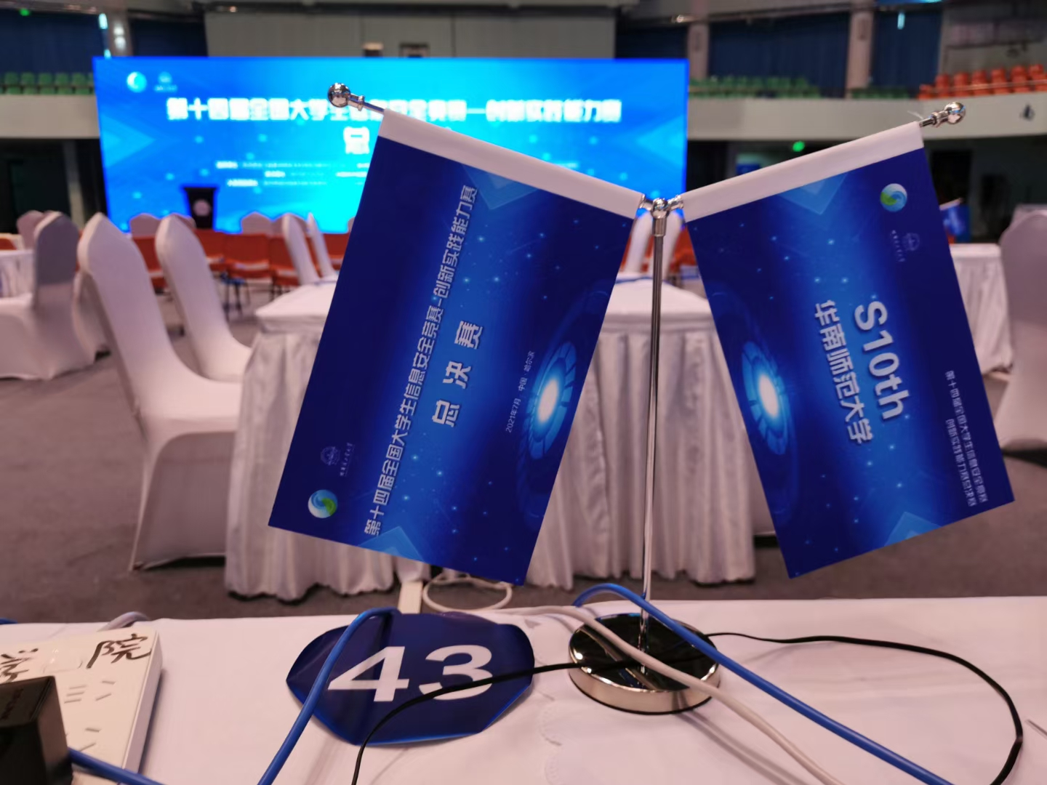
华师sloth战队：
华南师范大学２０１５年成立的网络安全团队，活跃于国内外各大CTF赛事，取得了优异成绩
现役成员遍布华师三大校区各年级本科生，退役成员大多保送中大，西电等网安强校或就职于腾讯，阿里，华为等公司。

Slide 11
每年１１月份左右，由华师网络协会，网络中心，和sloth战队举办华师CTF新生赛
以趣味性和入门题目为主，主要在于及激发学生对于CTF和网络安全的兴趣，同时为sloth战队选拔CTF后备人才，欢迎大家积极参与。
在新生赛中表现优异的新生有机会被邀请进入sloth战队
精彩预告：
塔内网络部 ＆＆ sloth战队 联手打造 10月30号
sloth战队现役主力队员２０级计科一班陈绍民CTF专题讲座，有机会现场与CTF大佬面对面
欢迎各位积极参与。
陈绍民主攻方向：ｐｗｎ ，密码学

Slide 12
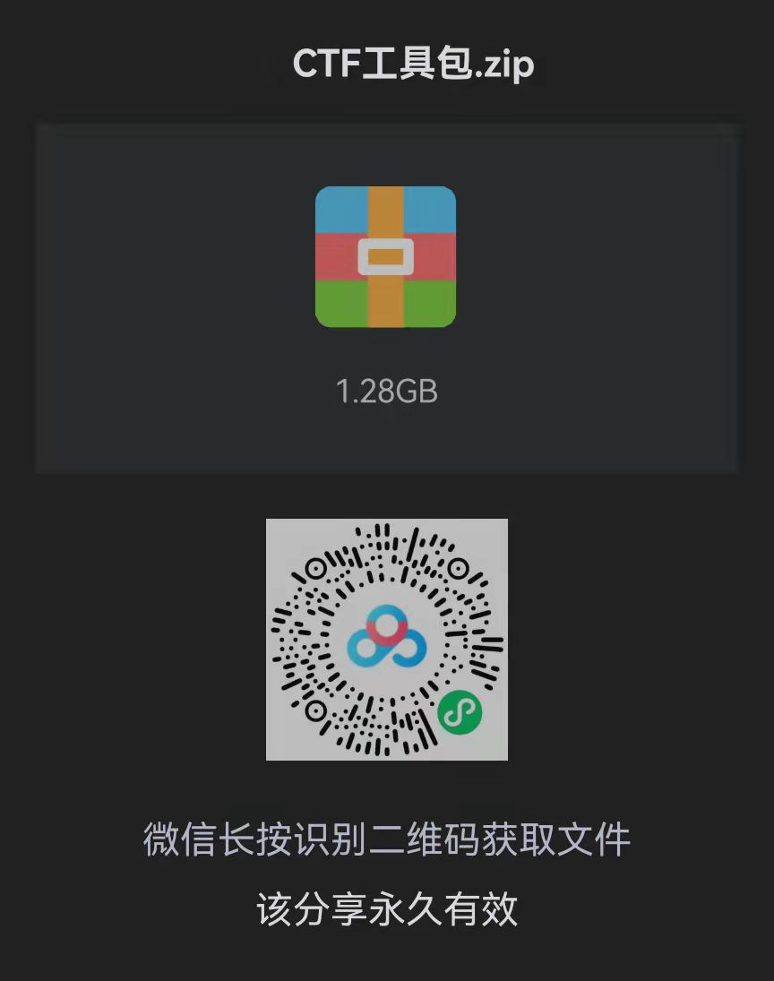
塔内计算机协会 网络部
THANK YOU FOR WATCHING

